Slide 1
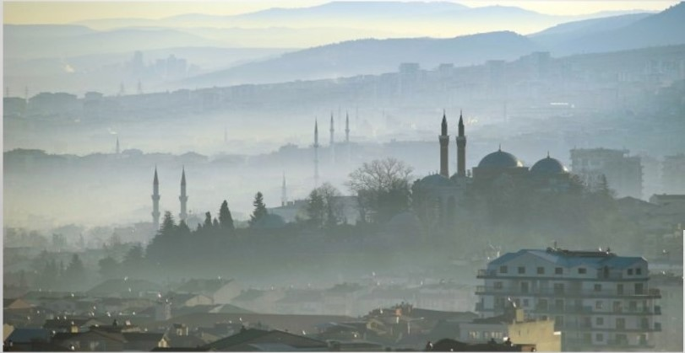
Légszennyezési tényezők

Slide 2
Légszennyezést okozó természetes források
Vannak olyan anyagok, amelyek károsítják a légkört a saját, természetes szerkezetével

Slide 3
Vulkánkitörések
A vulkáni tevékenység során felszabaduló gázrészecskék, például kén-dioxid, megzavarhatják a természet egyensúlyát.
Porok, erdőtüzek és párolgás.

Slide 4
Erdőtüzek
A megnövekedett levegőhőmérséklet vagy az ember által okozott erdőtüzek légszennyezést okoznak, ezek mellett a vizeket fákat és a növényeket is szennyezik.

Slide 5
Párolgás
A kén-dioxid, dinitrogén-oxid, szén-monoxid, károsítják az óceán feletti ózont.

Slide 6
Légszennyezést okozó mesterséges források
Sajnos, mi vagyunk az oka a légszennyezésnek ez lehet akaratos és akaratlanul. A légszennyezést okozó mesterséges forrásokat, a fűtést és az ipart 3 csoportban vizsgálhatjuk.

Slide 7
Forgalom okozta légszennyezés
A levegő szennyezésének okai a kipufogócsőből, az üzemanyagtartályból, a karburátorból, a fékbetétekből és a gumiabroncsokból kibocsátott gázok. A turkstat statisztikái szerint
Ankarában a gépjárművek száma összesen 1 777 756 volt. 1.297.145 ebből az autó
A gépjárművek száma Isztambulban összesen 3.845.349., 2.644.411 ilyen autó

Slide 8
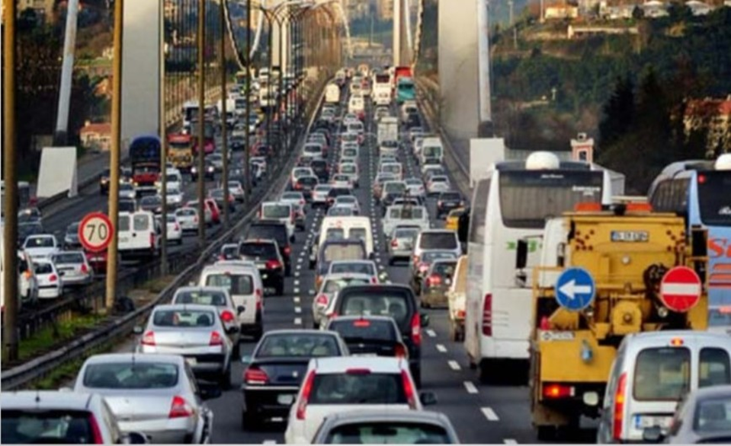
Forgalom okozta légszennyezés
A gépjárművek teljes száma Izmirban 1.276.347 volt. Arról számoltak be, hogy összesen 694 464 autót használtak.
Azok az emberek miatt, akik minden nap saját járművel járnak iskolába vagy munkába a légszennyezés elkerülhetetlennél válik. Az autók kipufogócsöveikben található szén-monoxidok, szénhidrogének és dinitrogén-oxid gázok belélegzése halált okozhat.

Slide 9
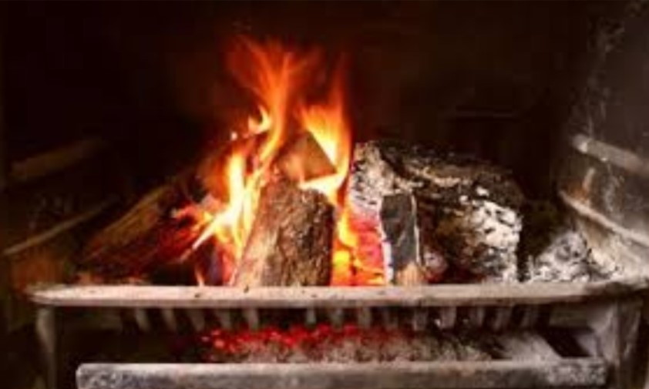
Fűtés okozta légszennyezés
A megnövekedett légszennyezés oka, különösen a téli hónapokban, az alkalmazott fűtőanyag-tartalom. A kályhákból és a fűtőberendezésekből származó mérgező gázok a levegőbe keverednek a szén-monoxiddal, és a kén-dioxiddal ezáltal a belélegzett poros levegő károsítja a tüdőt.

Slide 10
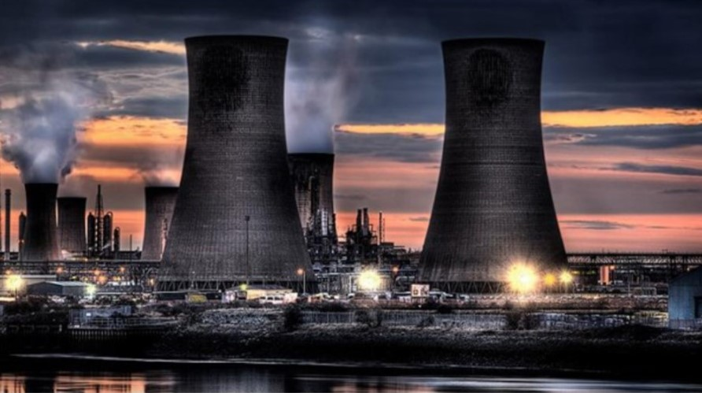
Az ipar levegőszennyezése
Az elmúlt években az iparok növekedése kihatással volta légszennyezésre is. A gyárak kéményeiben lévő gázok szennyezik a levegőt, a gyárak helytelen használata károsítja a környezetet és az élőlényeket.

Slide 11
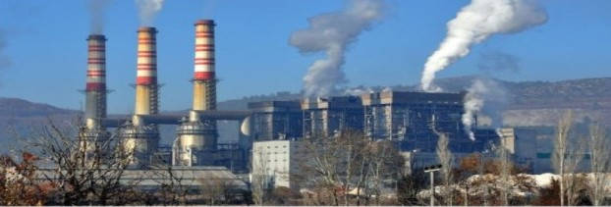
Hőerőművek
A kén-dioxid magas kéntartalma káros a környezetre és a mezőgazdasági területekre. A mezőgazdasági területek hatástalanná válnak és eltűnnek.

Slide 12
Természetes és mesterséges szerek
Természetes szerek
Mesterséges szerek

Slide 13
Természetes anyagok
Vulkánkitörések
Erdőtüzek
Párolgása

Slide 14
Mesterséges szerek
Forgalom okozta légszennyezés
Fűtés okozta légszennyezés
Ipar okozta légszennyezés
Hőerőművek okozta légszennyezés

